Slide 1

Literasi Media Ilmiah – Aspek Kunci untuk PRESS
Gambar dibuat dengan ChatGPT
Notes:
Sesi ini sangat bergantung pada aktivitas peserta - mereka harus memikirkan mengapa perspektif lokal relevan ketika mempertimbangkan aspek ESD dan mencari contoh sendiri.

Slide 2

Apa pengalaman Anda dengan media modern (misalnya media sosial) di kelas sains?
Notes:
Di sini, sesi curah pendapat singkat dapat dilakukan.

Slide 3
Sains di media

Slide 4

“[Media sosial] begitu tersebar luas dan tertanam dalam budaya kita sehingga sia-sia untuk mencoba menghentikan pengaruhnya di pintu kelas” ¹

Slide 5
Apa itu Literasi Media?
Informasi L.
Media L.
Jaringan sosial L.
Perpustakaan L.
Periklanan L.
Literasi Media/Informasi
Pengetahuan tentang…
…fungsi media.
…kondisi operasi media.
…bagaimana mengevaluasi konten media.
FOE dan FOI L.
Berita L.
Digital L.
Televisi L.
Media Digital L.
Bioskop L.
Komputer L.
Permainan L.
Internet L.
(UNESCO, 2011, 2019, L. = Literasi)
Notes:
Literasi Media dan Informasi

Slide 6
Literasi Media Ilmiah
Domain keterampilan
Domain pengetahuan
Kompetensi literasi media
Aspek literasi sains
Mengakses
Istilah dan konsep ilmiah
Analisa
Hakikat Sains (NOS)
Evaluasi
Dampak ilmu pengetahuan dan teknologi terhadap masyarakat
Penciptaan
Belova, Chang Rundgren & Eilks, 2015

Slide 7

Ide Informasi yang Difilter
Sains, Ilmuwan, Informasi Ilmiah
Siapa yang menyaring informasi?
Bagaimana informasi disaring?
pilih, pahami, tertarik (atau tidak), antusias (atau tidak), ....
Jurnalis
Politisi
Pengiklan
Pelobi
Kelompok Kepentingan
…
Minat, keyakinan, sikap, ...
Keterampilan dalam menjelaskan, menulis, mengilustrasikan, ...
Warga Negara (Non-Ilmuwan)
(Lippel, Stuckey dan Eilks, 2012; Eilks, Nielsen, dan Hofstein, 2012)

Slide 8
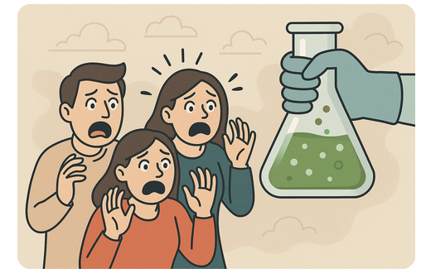
Sains dan media
Membentuk pemahaman masyarakat tentang sains
Semakin banyak Anda mengonsumsi, semakin negatif hasilnya.
(Dhingra, 2003; Guerris et all., 2020; Maier et al., 2014; Lee & Niederdeppe, 2011; ¹ Hove, Paek & Isaacson, 2011, hal. 524; gambar dibuat dengan ChatGPT)
Notes:
Media membentuk pemahaman masyarakat tentang sains
Paparan media yang intens = dampak negatif pada sikap terhadap sains
"Kemofobia"
Media mempengaruhi gagasan kaum muda tentang sains (atau NOS) dan perilaku mereka dalam pengambilan keputusan sosio-ilmiah.
Tapi: "Semakin banyak anak tahu, semakin sulit mereka dibujuk." ¹

Slide 9
Sains dan media
memengaruhi ide-ide kaum muda
  tentang sains (atau NOS)
  perilaku mereka dalam keputusan sosio-ilmiah
(Dhingra, 2003; Guerris et all., 2020; Maier et al., 2014; Lee & Niederdeppe, 2011; ¹ Hove, Paek & Isaacson, 2011, hal. 524; gambar dibuat dengan ChatGPT)
Notes:
Media membentuk pemahaman masyarakat tentang sains
Paparan media yang intens = dampak negatif pada sikap terhadap sains
"Kemofobia"
Media mempengaruhi gagasan kaum muda tentang sains (atau NOS) dan perilaku mereka dalam pengambilan keputusan sosio-ilmiah.
Tapi: "Semakin banyak anak tahu, semakin sulit mereka dibujuk." ¹

Slide 10
Sains dan media
memengaruhi ide-ide kaum muda
  tentang sains (atau NOS)
  perilaku mereka dalam keputusan sosio-ilmiah
“Semakin banyak anak tahu, semakin sulit mereka dibujuk.” ¹
(Dhingra, 2003; Guerris et all., 2020; Maier et al., 2014; Lee & Niederdeppe, 2011; ¹ Hove, Paek & Isaacson, 2011, hal. 524; gambar dibuat dengan ChatGPT)
Notes:
Media membentuk pemahaman masyarakat tentang sains
Paparan media yang intens = dampak negatif pada sikap terhadap sains
"Kemofobia"
Media mempengaruhi gagasan kaum muda tentang sains (atau NOS) dan perilaku mereka dalam pengambilan keputusan sosio-ilmiah.
Tapi: "Semakin banyak anak tahu, semakin sulit mereka dibujuk." ¹

Slide 11
Antara misinformasi dan manipulasi
“Dunia pasca-kebenaran” - tantangan bagi lanskap pendidikan
Berita Palsu, misinformasi, malinformasi, strategi manipulasi
Kebenaran: Aku berpikir maka aku ada!
 | I | II
Disinformasi​ | X | X
Misinformasi | X
Malinformasi |  | X
Pasca-Kebenaran: Saya percaya maka saya benar!
sebenarnya informasi yang salah (I)
informasi yang dimaksudkan untuk merugikan seseorang (II)
(Dhingra, 2003; Guerris dkk., 2020; Maier dkk., 2014; Lee & Niederdeppe, 2011; ¹ Hove, Paek & Isaacson, 2011, hal. 524)
Notes:
“Dunia pasca-kebenaran” - tantangan bagi lanskap pendidikan
Berita Palsu, misinformasi, malinformasi, strategi manipulasi
Seringkali dengan latar belakang ilmiah atau kimia
Bahkan intervensi yang singkat dan satu kali pun memiliki efek yang bertahan lama
"Inokulasi"
Masih banyak kesenjangan penelitian!
– paparan strategi sebelumnya melindungi dari “tertipu” oleh misinformasi dan manipulasi

Slide 12

Antara misinformasi dan manipulasi
  Bahkan intervensi yang singkat dan satu kali pun memiliki efek yang bertahan lama
    "Inokulasi"
(Acerbi, Altay & Mercier, 2022; Barzilai & Chinn, 2020; Cook, Lewandowsky & Ecker, 2017; Roozenbeek & van der Linden, 2019 dll.)
Notes:
“Dunia pasca-kebenaran” - tantangan bagi lanskap pendidikan
Berita Palsu, misinformasi, malinformasi, strategi manipulasi
Seringkali dengan latar belakang ilmiah atau kimia
Bahkan intervensi yang singkat dan satu kali pun memiliki efek yang bertahan lama
"Inokulasi"
Masih banyak kesenjangan penelitian!
– paparan strategi sebelumnya melindungi dari “tertipu” oleh misinformasi dan manipulasi

Slide 13
Antara misinformasi dan manipulasi
  Bahkan intervensi yang singkat dan satu kali pun memiliki efek yang bertahan lama
    "Inokulasi"
Masih banyak kesenjangan penelitian!
(Acerbi, Altay & Mercier, 2022; Barzilai & Chinn, 2020; Cook, Lewandowsky & Ecker, 2017; Roozenbeek & van der Linden, 2019 dll.; http://thecrcl.ca/living-post-truth-world/)
Notes:
“Dunia pasca-kebenaran” - tantangan bagi lanskap pendidikan
Berita Palsu, misinformasi, malinformasi, strategi manipulasi
Seringkali dengan latar belakang ilmiah atau kimia
Bahkan intervensi yang singkat dan satu kali pun memiliki efek yang bertahan lama
"Inokulasi"
Masih banyak kesenjangan penelitian!
– paparan strategi sebelumnya melindungi dari “tertipu” oleh misinformasi dan manipulasi

Slide 14
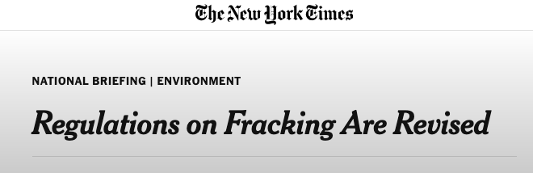

Media di kelas kimia – situasi terkini
Di kelas kimia - media tradisional (koran)
Jumlah tujuan terbatas
  Pengantar pelajaran
  konteks untuk eksperimen atau tugas
(Belova & Eilks, 2015; Belova & Tietjen, 2021; Jarman & McClune, 2002; Reid & Norris, 2016; Kachan et al., 2006; https://www.nytimes.com/2013/01/19/us/regulations-on-fracking-are-revised.html?searchResultPosition=5)
Notes:
Di kelas kimia - media tradisional (koran)
Jumlah gol terbatas
Pengantar pelajaran, konteks untuk eksperimen atau tugas
Penggunaan media sosial dan iklan misalnya sudah lama diminati, namun belum diterapkan dalam kelas kimia
Belajar dengan media daripada belajar tentang media
Guru bersikap skeptis dan tidak merasa siap

Slide 15

Media di kelas kimia - tuntutan
Penggunaan media sosial dan iklan misalnya sudah lama diminati, namun belum diterapkan dalam kelas kimia
Belajar dengan media daripada belajar tentang media
Guru bersikap skeptis dan merasa tidak siap!
(Belova & Eilks, 2015; Belova & Tietjen, 2021; Jarman & McClune, 2002; Reid & Norris, 2016; Kachan dkk., 2006)
Notes:
Di kelas kimia - media tradisional (koran)
Jumlah gol terbatas
Pengantar pelajaran, konteks untuk eksperimen atau tugas
Penggunaan media sosial dan iklan misalnya sudah lama diminati, namun belum diterapkan dalam kelas kimia
Belajar dengan media daripada belajar tentang media
Guru bersikap skeptis dan tidak merasa siap

Slide 16
Contoh konteks: keberlanjutan di media sosial

Slide 17
Kunjungi jejaring sosial pilihan Anda dan cari tagar #sustainability. Jelaskan kesan Anda!
Di sini, kode QR ke alat digital seperti Mentimeter (mentimeter.com) dapat dimasukkan untuk mengumpulkan ide.

Slide 18
Keberlanjutan di media sosial
Masukkan contoh Anda sendiri: Cari tagar “keberlanjutan” atau “pembangunan berkelanjutan” di media sosial dan buat tangkapan layar.
Notes:
Ada banyak konten di media sosial ketika Anda mencari #sustainability. Sebagian besar hanya memberikan gambaran terbatas (greenwashing, iklan, dll.)

Slide 19
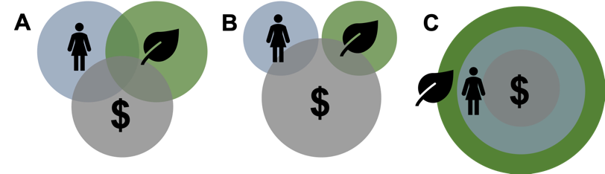
Keberlanjutan – tidak semudah itu…
berdasarkan Leinfelder, 2018
Notes:
Keberlanjutan sebagai tiga lingkaran yang berpotongan. Konsep yang tidak mudah, namun disederhanakan di media sosial!

Slide 20
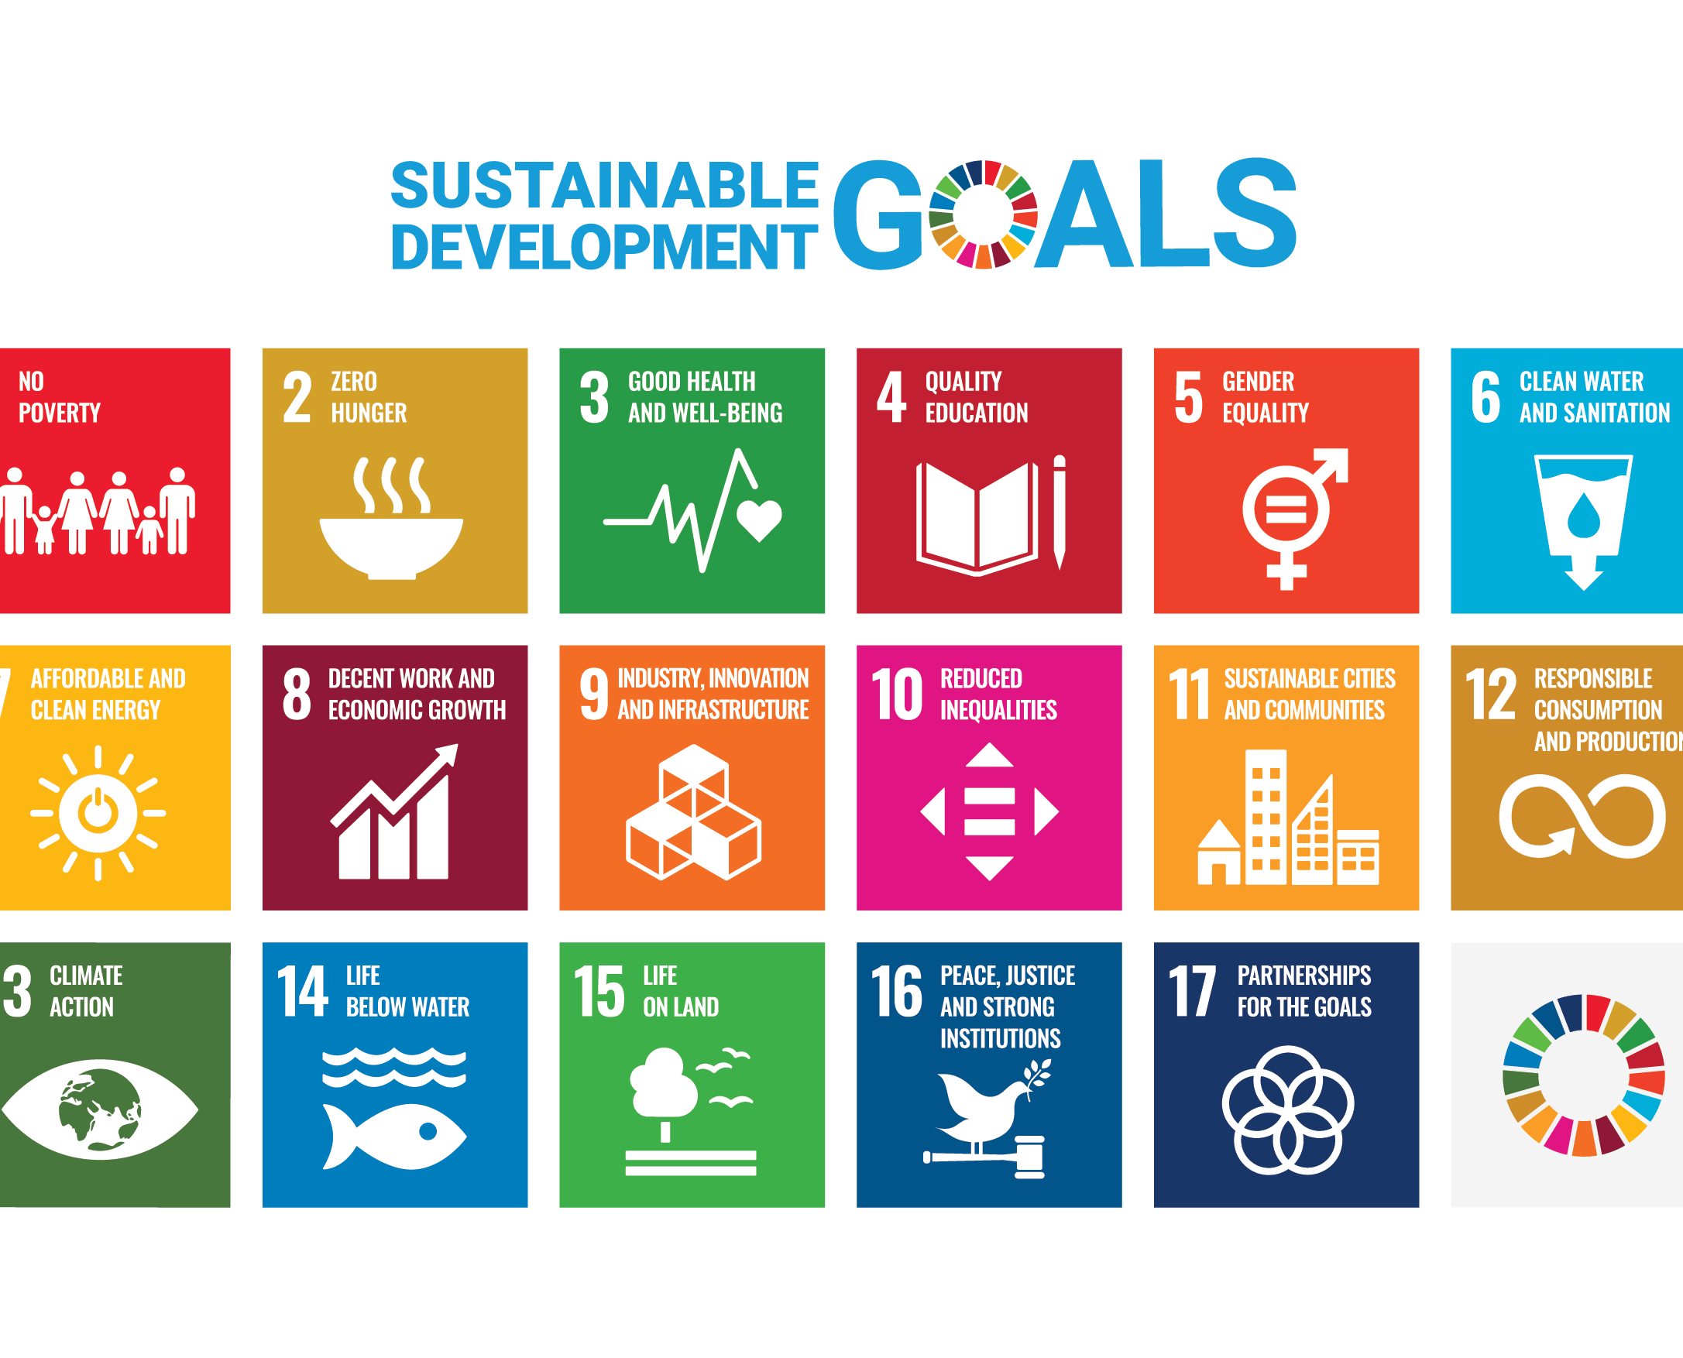


Keberlanjutan dalam Angka
#keberlanjutan: 15,4 juta postingan
#sdgs: 3 juta postingan
#tujuanpembangunanberkelanjutan: 258 juta postingan
#keberlanjutan: 5 miliar tampilan
“SDGs" dari Unbekannter Autor ist lizenziert gemäß CC BY-NC-ND

Slide 21
Analisis Postingan (N = 300)
Lingkungan
Ekonomis
beberapa
Notes:
Kami menganalisis 150 unggahan dari Instagram dan 150 unggahan dari TikTok yang kami temukan dengan tagar #sustainability. Sebagian besar unggahan hanya membahas dimensi lingkungan.

Slide 22
Urutan pengajaran singkat tentang keberlanjutan di media sosial
Notes:
Anda dapat menggunakan contoh lain dari portofolio Anda atau yang ada di materi tambahan.

Slide 23
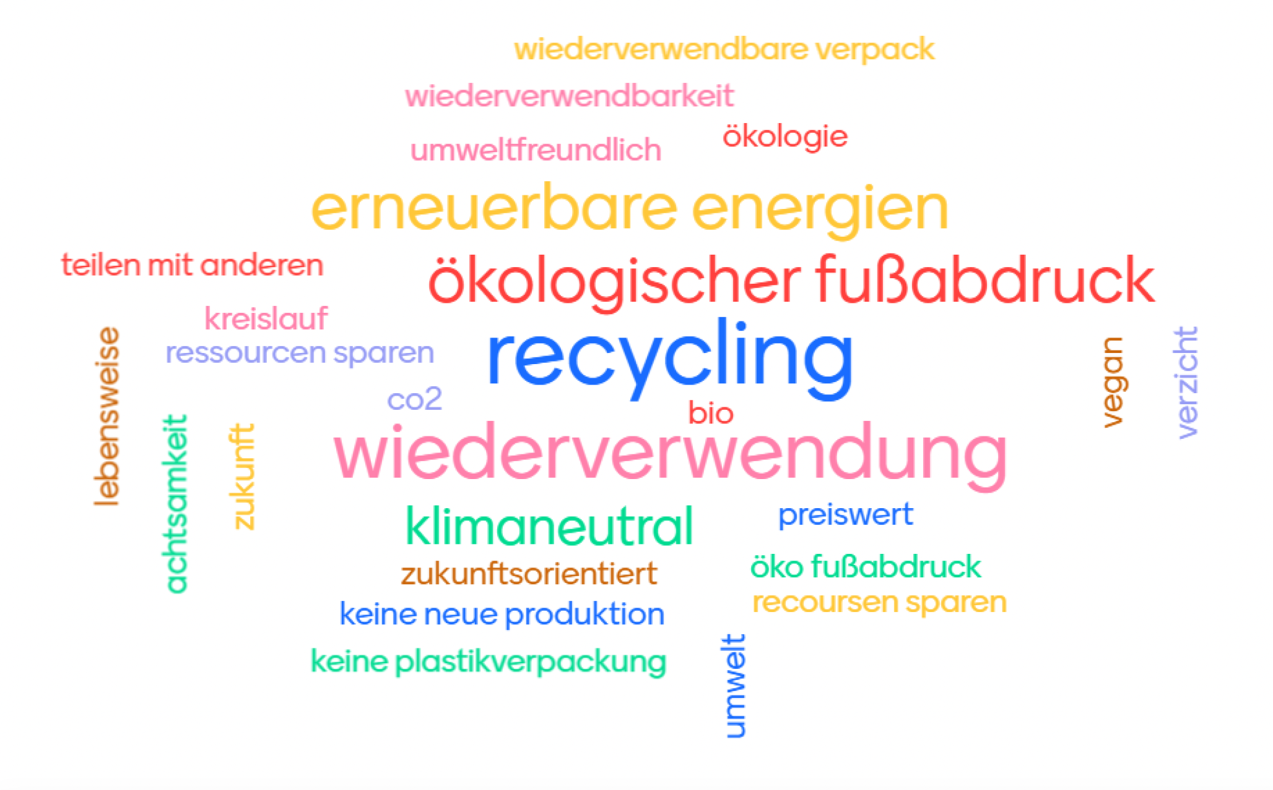
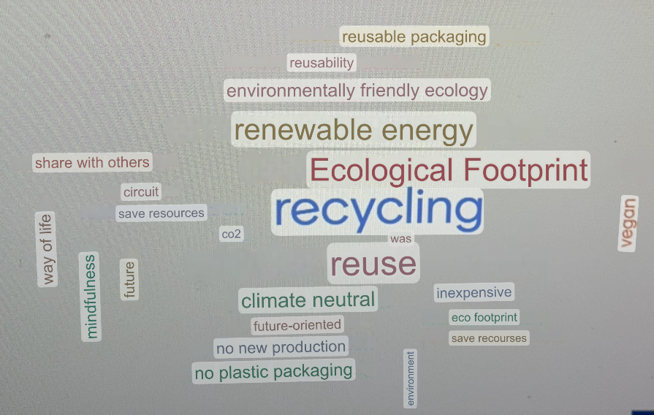
"Apa yang terlintas di benak Anda ketika mendengar “Keberlanjutan”?
Terjemahan:
Data dari kelas 9
Notes:
Di awal pembelajaran 90 menit, para siswa mengumpulkan asosiasi mereka dengan istilah "keberlanjutan" melalui Mentimeter. Sebagian besar aspek yang disebutkan hanya merujuk pada dimensi ekologis.

Slide 24
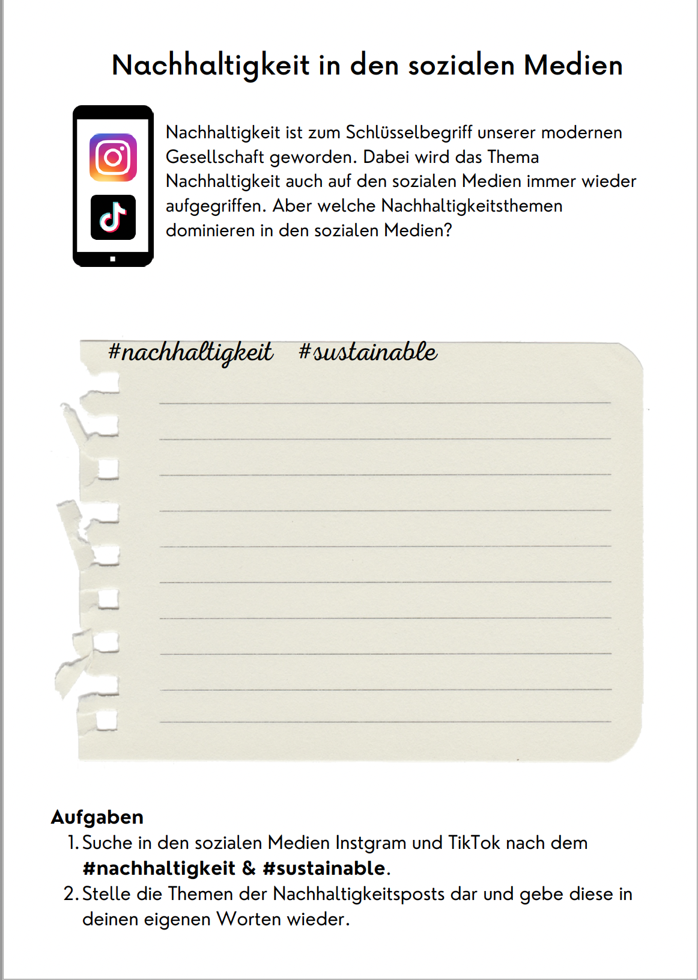
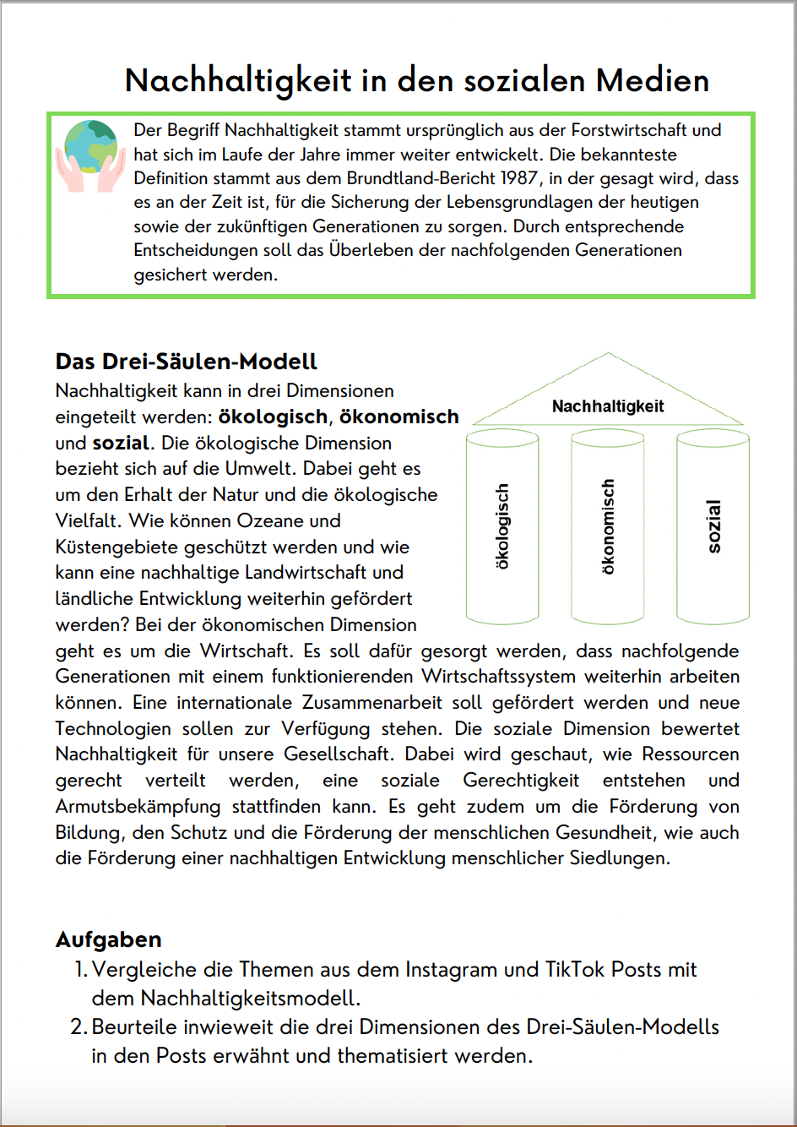
Tahap Kerja
Notes:
Pada tahap kerja, para siswa mencari sendiri #keberlanjutan dan membandingkan temuan mereka dengan model tiga pilar.

Slide 25
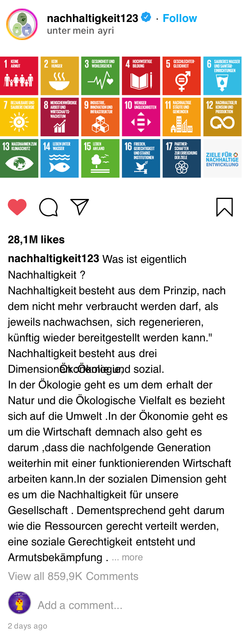
Pos Sendiri – Galeri Jalan-Jalan
Notes:
pada akhirnya, para siswa membuat postingan Instagram mereka sendiri pada model tiga pilar.

Slide 26
Mentimeter (kiri) vs. Pasca Kuesioner (kanan)
Lingkungan
Ekonomis
Sosial
Tindakan Pribadi
Generasi Masa Depan
Prinsip Panduan untuk Semua Tindakan

Slide 27
Tugas: Uraikan urutan pengajaran Anda sendiri yang mendorong literasi media ilmiah dan ESD. Bekerjalah dalam kelompok!

Slide 28
Pembahasan: Bagaimana kita dapat menumbuhkan literasi media ilmiah (kritis) di kelas sains?

Slide 29
Pikiran akhir
Bagaimana kita bisa mengajarkan (tentang) keberlanjutan di dunia pasca-kebenaran?
Penting untuk mempersiapkan guru untuk peran masa depan mereka: mereka harus membekali peserta didik dengan keterampilan yang membantu mereka mengevaluasi isu-isu kompleks.
Guru masa depan juga harus peka terhadap penggambaran aspek keberlanjutan yang terkadang berat sebelah di media sosial.
Notes:
Wissen, Bewerten und Handeln

Slide 30
Acerbi A., Altay S., & Mercier H. (2022). Catatan penelitian: Melawan misinformasi atau memperjuangkan informasi? Harvard Kennedy School of Misinformation Review, 3(1), 1–15.
Allen, J., Howland, B., Mobius, M., Rothschild, D., & Watts, DJ (2020). Mengevaluasi permasalahan berita palsu pada skala ekosistem informasi. Science Advances , 6 (14), eaay3539.
Baacke, D. (1997): Medienpädagogik, Tübingen: Niemeyer (Grundlagen der Medienkomunikation Band 1).
Barzilai, S., & Chinn, CA (2020). Tinjauan respons pendidikan terhadap kondisi “pasca-kebenaran”: Empat sudut pandang terhadap masalah “pasca-kebenaran”. Psikolog Pendidikan , 55 (3), 107-119.
Belova, N., & Eilks, I. (2015). Pembelajaran dengan dan tentang periklanan dalam pendidikan kimia dengan rencana pembelajaran kosmetik alami – Sebuah studi kasus. Penelitian dan Praktik Pendidikan Kimia, 16(3), 578-588.
Belova, N., Chang-Rundgren, S.-N., & Eilks, I. (2015). Periklanan dan pendidikan sains: Tinjauan literatur multiperspektif. Studi dalam Pendidikan Sains, 51(2), 169-200.
Belova, N., & Krause, M. (2023). Membentengi siswa dari strategi manipulasi berbasis sains di media sosial: membongkar konsep 'air dengan ekstrak konduktivitas'. Chemistry Education Research and Practice, 24, 192-202.
Belova, N., Krause, M., & Siemens, C. (2022). Strategi siswa dalam menangani informasi berbasis sains di media sosial – sebuah studi diskusi kelompok. Ilmu Pendidikan, 12, 603.
Cook, J., Lewandowsky, S., & Ecker, Inggris (2017). Menetralkan misinformasi melalui inokulasi: Mengungkap teknik argumentasi yang menyesatkan mengurangi pengaruhnya. PloS one , 12 (5), e0175799.

Slide 31
Craig-Hare, J., Rowland, A., Ault, M., & Ellis, JD (2018). Mempraktikkan Argumentasi Ilmiah Melalui Media Sosial. Dalam Information Resources Management Association (Ed.), Media Sosial dalam Pendidikan: Terobosan dalam Penelitian dan Praktik (hlm. 234-256). Hershey, PA: IGI Global.
Hove, T., Paek, H.-J., & Isaacson, T (2011). Menggunakan literasi eHealth remaja untuk mengukur kepercayaan pada situs web komersial: The more Lorrie, B., Shalmon, M. (2005). Bedah kosmetik dan konstruksi budaya kecantikan. Pendidikan Seni, 58(3), 14-18.
Kuckartz, U. (2018). Analisis Inhalasi Kualitatif. Methoden, Praksis, Computerunterstützung. Weinheim: Sabuk.
McGrew, S., Breakstone, J., Ortega, T., Smith, M., & Wineburg, S. (2018). Bisakah siswa mengevaluasi sumber daring? Belajar dari asesmen penalaran kewarganegaraan daring. Teori & Penelitian dalam Pendidikan Sosial , 46 (2), 165-193.
Roozenbeek, J., & Van der Linden, S. (2019). Permainan berita palsu memberikan perlawanan psikologis terhadap misinformasi daring. Palgrave Communications , 5 (1), 1-10.
Tseng, AS (2018). Siswa dan evaluasi misinformasi berbasis web tentang vaksinasi: membaca kritis atau menerima klaim secara pasif?. Jurnal Internasional Pendidikan Sains, Bagian B , 8 (3), 250-265.
UNESCO (2019). Le Program pendidikan dasar Péruvien menghadapi model EMI de l'UNESCO - F. Espinosa - IHECS 2018-2019. Diperoleh dari https://www.researchgate.net/publication/337404033_Le_Programme_d'education_fondamental_Peruvien_face_au_modele_d'EMI_de_l'UNESCO_-_F_Espinosa_-_IHECS_2018-2019 (20.11.2022).
van der Linden, S. (2022). Misinformasi: kerentanan, penyebaran, dan intervensi untuk mengimunisasi masyarakat. Nature Medicine , 28 (3), 460-467.

